Slide 1
Unidad de Gestión Presupuestaria
Departamento de Remuneraciones
Informe de Gestión periodo 2020
Dirección de Recursos Humanos

Slide 2
Labor sustantiva:
El desarrollo e implementación de un modelo de proyección de gastos, basado en el comportamiento histórico de periodos pasados.
El análisis de los gastos bajo una perspectiva cuantitativa y cualitativa de las diferentes subpartidas y que permitan colaborar con los objetivos de la planificación estratégica de la institución.
Marcar los comportamientos generales y líneas de actuación concretas en un periodo de tiempo determinado.
Fiscalizar y controlar la ejecución del gasto de la Partida 0 “Remuneraciones” y rubros conexos.
Garantizar la existencia de suficiente contenido económico logrando con ello en todo momento el efectivo pago salarial de cada uno de los funcionarios del MEP.
Dirección de Recursos Humanos

Slide 3
Objetivos y resultados
Monitorear y controlar la ejecución presupuestara de la Partida 0 “Remuneraciones” y rubros conexos.
Satisfactorio, cada quincena se actualizaron los controles internos de la Unidad, logrando establecer tendencias y estadísticas que mejoren los métodos proyectivos.
Asegurar el pago efectivo de los funcionarios del MEP.
Satisfactorio, la Unidad de Gestión Presupuestaria realizó las gestiones correspondientes para que quincenalmente, las subpartidas salariales y sus rubros conexos, tengan suficiente contenido presupuestario, logrando el correcto pago salarial a cada funcionario del Ministerio de Educación Pública durante todo el periodo2020.
Dirección de Recursos Humanos

Slide 4
Indicadores y estadísticas de la gestión
Indicador 1: Asertividad proyectiva
Objetivo: Medir las efectividad del método proyectivo utilizado
Frecuencia: Mensual
Tolerancia: 0% al 3%
Indicador 2: Actualización de históricos de pago y de ejecución anual
Objetivo: Medir las tendencias de gasto y establecer estadísticas para evaluar y proyectar el gasto.
Frecuencia: Mensual
Tolerancia: 100%
Dirección de Recursos Humanos

Slide 5
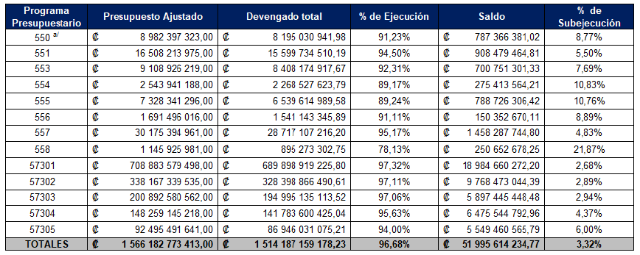
Ejecución a 31 de diciembre 2020 Partida 0 “Remuneraciones” y rubros conexos

Slide 6
Principales obstáculos por superar
Mejorar la comunicación entre las dependencias, logrando detectar las acciones que representen movimientos de personal y consigo las tendencias de pago y ejecución presupuestaria. Esta acción se empezó en el periodo 2020 y se pretende culminar en el 2021 con las demás dependencias.
Brindar un mejora en los controles de calidad que permita que los traslados de presupuesto se gestionen con mayor eficiencia, minimizando con ello las devoluciones u observaciones. Esto brindará una mejor gestión a nivel institucional.
Dirección de Recursos Humanos

